Slide 1

Kitab Al-Washiyah (2)

Slide 2
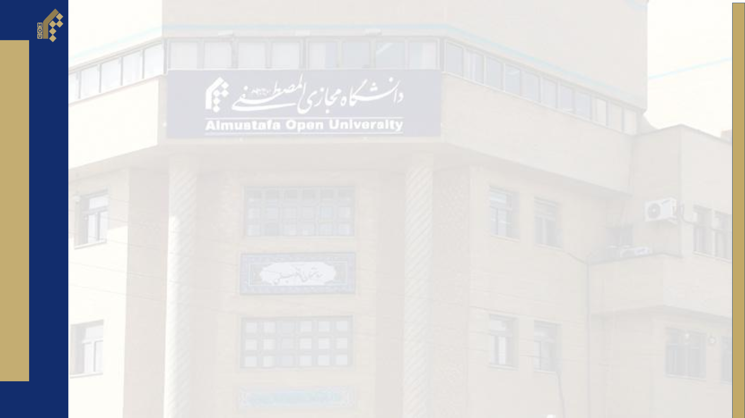
Wasiat ‘Ahdiyyah Tidak Bergantung pada Penerimaan
• Wasiat ‘ahdiyyah adalah penugasan untuk melakukan tindakan setelah kematian pewasiat.
• Tidak memerlukan penerimaan (قبول) dari pelaksana agar sah.
Contoh: Ayah menunjuk sahabatnya untuk mengurus pemakaman — sah meski belum diterima.

Slide 3
Hak Pelaksana Wasiat untuk Menolak (الردّ)
• Pelaksana boleh menolak tugas, tapi tidak membatalkan seluruh wasiat.
• Syarat penolakan sah:
1. Dilakukan saat pewasiat masih hidup.
2. Telah sampai kepada pewasiat (بلغ الردّ).
3. Masih mungkin menunjuk orang lain (امكان الايصاء).
• Jika syarat tidak terpenuhi, wasiat tetap berlaku.

Slide 4
Kasus Kesulitan (الحرج)
• Jika pelaksanaan menimbulkan kesulitan berat (حرج), boleh menolak.
• Berdasar kaidah: «ما جعل عليكم في الدين من حرج» (QS. al-Hajj: 78).

Slide 5
Kasus Khusus: Anak terhadap Wasiat Ayah
• Jika ayah menunjuk anak dan memintanya langsung, anak wajib menerima.
• Berdasar hadis: Imam menjawab, ‘Tidak boleh ia menolak.’ (Wasā’il al-Shī‘ah 13:24:1).

Slide 6
Wasiat Tamlīkiyyah Memerlukan Penerimaan
• Wasiat tamlīkiyyah memindahkan kepemilikan.
• Menurut jumhur fuqaha, harus ada penerimaan (قبول).
• Maka ia seperti akad dua pihak (عقد), bukan tindakan sepihak (إيقاع).

Slide 7
Dalil dan Argumen
1. Asas kepemilikan: tak logis menjadi pemilik tanpa menerima.
2. Kaidah istishab: asal benda tetap milik pewasiat hingga diterima.

Slide 8
Bantahan terhadap Dalil
• Al-Qur’an menyebut keabsahan wasiat secara mutlak (QS. al-Baqarah: 181).
• Tidak dibedakan antara yang diterima atau tidak.

Slide 9
Klaim Ijma’
• Sebagian ulama mengklaim ijma’ tentang syarat penerimaan.
• Namun ijma’ ini lemah (محتمل المدرك) karena bersandar pada akal, bukan dalil syar‘i.

Slide 10
Dalil Tidak Perlunya Penerimaan
• Hadis Muhammad bin Qais: Imam Ali (as) memutuskan wasiat tetap sah meski penerima meninggal lebih dulu.
→ Wasiat sah tanpa perlu penerimaan.

Slide 11
Pandangan Akhir Fuqaha Besar
• Sayyid Yazdī: penerimaan tidak disyaratkan, tapi penolakan membatalkan.
• Tidak masalah kepemilikan otomatis — contoh: wakaf dan warisan.

